Slide 1
Velkommen til storsamling
Jesus sier: Følg meg!

Slide 2
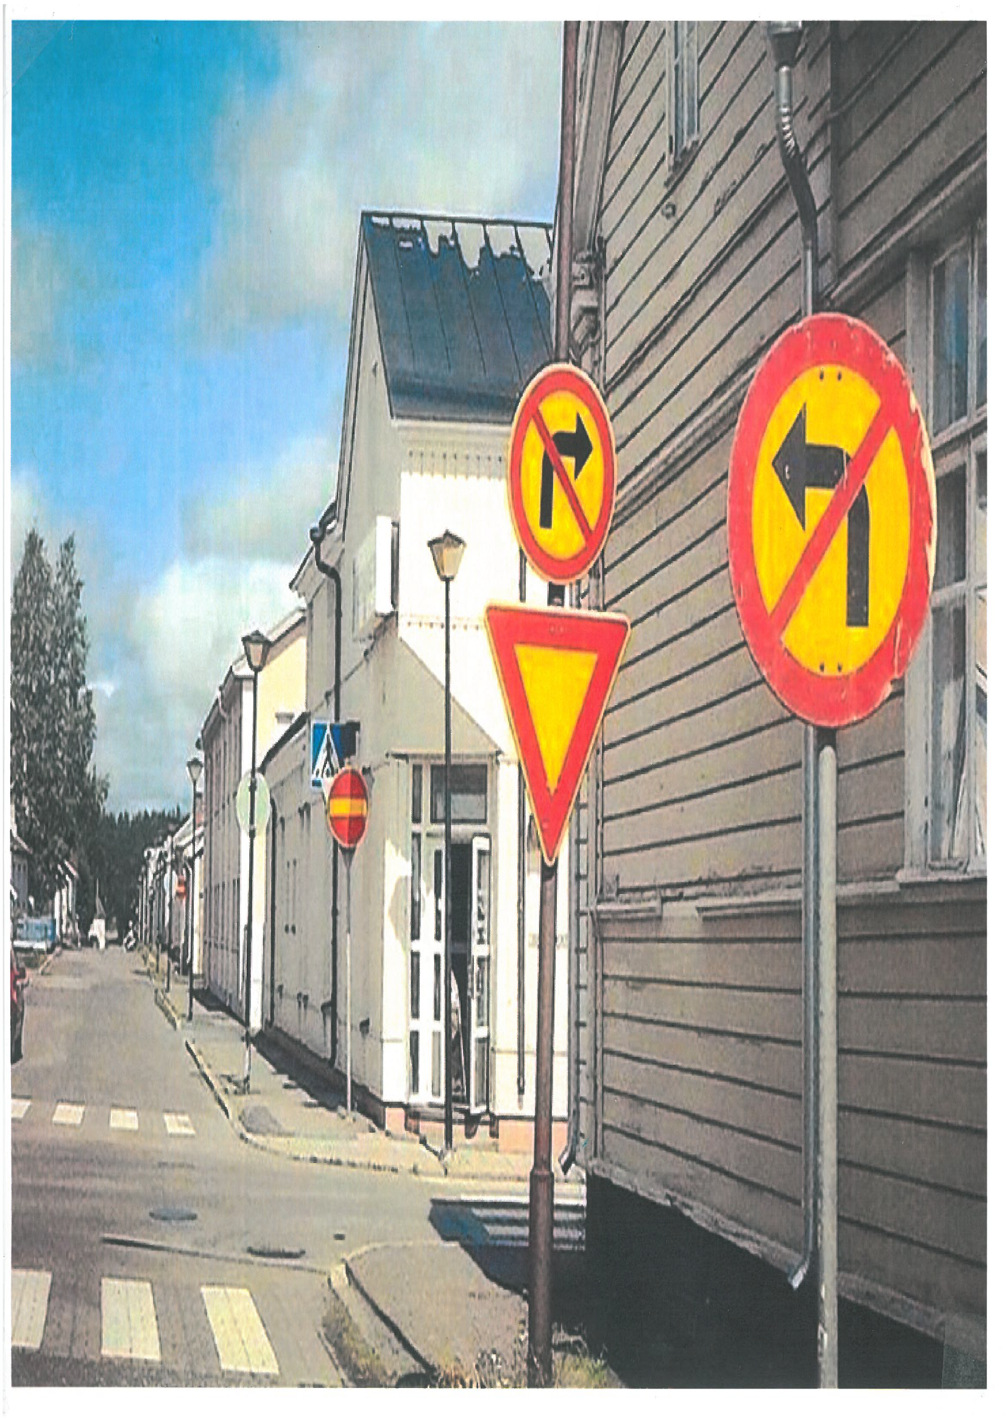
Notes:
Det kan være vanskelig å finne den rette veien.
Hvordan kan vi hjelpe hverandre til det?
Bibel, bønn og fellesskap.

Slide 3
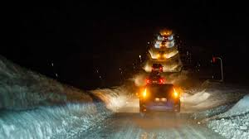
Notes:
Følge etter noen andre som skal samme sted.

Slide 4
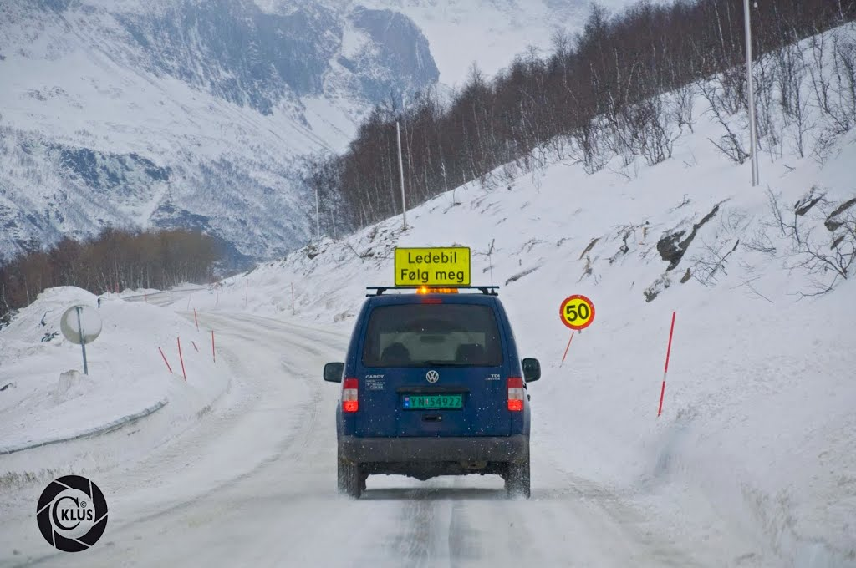
Notes:
Jesus er vårt forbilde og viser oss veien til Gud.

Slide 5
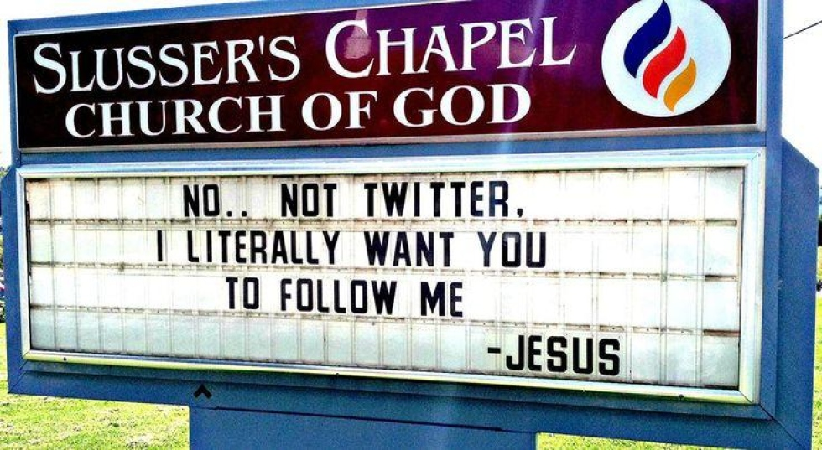
Notes:
Dra parallell til sosiale medier og begrepet «å følge noen».

Slide 6
De første disiplene
En gang han gikk langs Galileasjøen, fikk han se Simon og Andreas, de var brødre. De holdt på å kaste not i sjøen, for de var fiskere. Jesus sa til dem: «Kom og følg meg, så vil jeg gjøre dere til menneskefiskere!» Straks lot de garnet ligge og fulgte ham.
Markus 1: 16-18

Slide 7
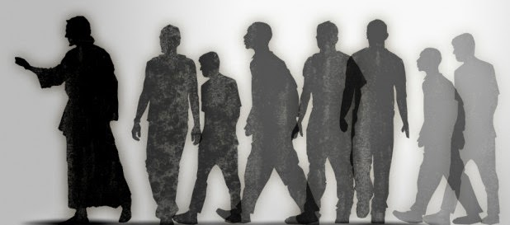
Notes:
Jesus sier: Følg meg!

